Slide 1
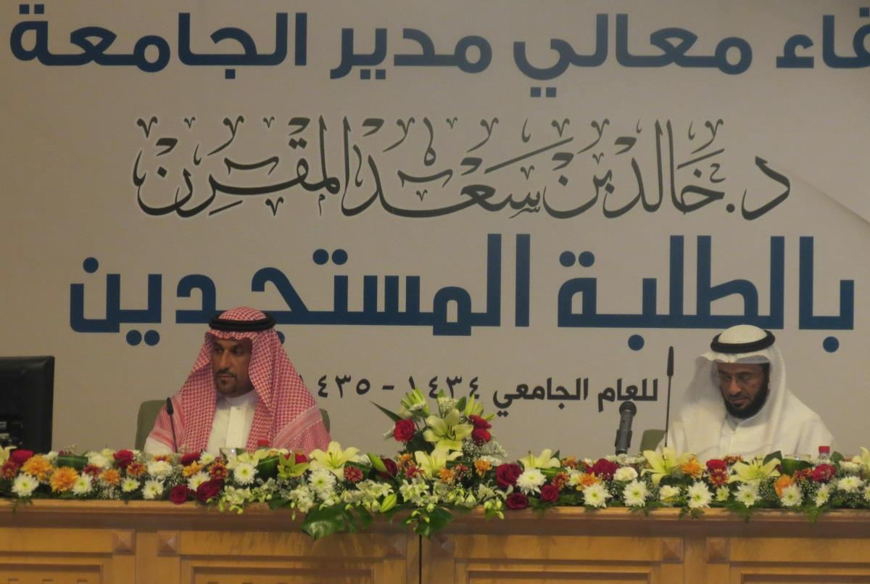
ϙέΎشت ΔيϠϜل΍ Ώاρ نيΪΠتسϤل΍ ΔΒϠطل΍ عم ϰلΎعϤل΍ ءΎϘل يف
لصفϠل نيΪΠتسϤل΍ ΔΒϠطل΍ عم ΔعمΎΠل΍ ريΪم يلΎعم ءΎϘل جمΎنرب يف ΔفϠتΨϤل΍ ΕΎصصΨتل΍ يف نيΪΠتسϤل΍ ΔيϠϜل΍ Ώاρ نم ΎΒلΎρ ϥϮعبέأ Ϯحن ϙέΎش
يلΎحل΍ يعمΎΠل΍ ϡΎعل΍ نم ϝϭأ΍ يس΍έΪل΍
. ـه ˺˽˼˾/˺˽˼˽ ϯΪل ϭ ، ΔعمΎΠل΍ ΔϠفΎح نيϠϘتسم ـه ˺˽˼˽/˺˺/˻˽ قف΍ϮϤل΍ نينثا΍ ϡϮي ΡΎΒص فصن ϭ ΔنمΎثل΍ ΔعΎسل΍ ϡΎϤت يف ΔيϠϜل΍ نم Ώاطل΍ ϙرحت ϭ
تطϘتل΍ يسيئرل΍ ΔعمΎΠل΍ ϰنΒم ϮϬب مϬلϮصϭ
. ϱزيϤϘل΍ ه ΪΒع نب ΪϤح έϮتكΪل΍ Ώاطل΍ ϥϭΆش ΪيϤع ΓΩΎعس عم ΔيέΎكάتل΍ ΓέϮصل΍ مϬل
. ΔعمΎΠل΍ ريΪم يلΎعم عم مϬئΎϘل ΕΎيلΎعف ءΪب فغشب نيΪΠتسϤل΍ ΔيϠϜل΍ Ώاρ رظتن΍ ΔعϤΠϤل΍ ΔعمΎΠل سيئرل΍ ΡرسϤل΍ يف ϭ ΕΎϤϠϜل΍ تϤتتخ΍ ϭ ، ليΠستل΍ ϭ ϝϮΒϘل΍ ΓΩΎϤع لثϤم ΔϤϠك مث ، Ώاطل΍ ϥϭΆش ΪيϤع ΓΩΎعسل ΔϤϠك كلΫ ات ، ميرϜل΍ ϥآرϘل΍ نم ΕΎيآ ΓϭاتلΎب ءΎϘϠل΍ أΪبϭ
ϥرϘϤل΍ Ϊعس نب ΪلΎخ έϮتكΪل΍ يلΎعم ΔϤϠϜب
. Ώاطل΍ ΎϬئΎنبأ ΩϭΪحمال΍ ΔعمΎΠل΍ معΩ ϭ ΔعمΎΠل΍ ΕΎحΎΠن يف ΔعمΎΠل΍ Ώاρ Δك΍رش ϰϠع ΎϬيف زكέ يتل΍ ΔعمΎΠل΍ ريΪم ΔينΎϜم΍ ϯΪϤب ΎصΎخ اؤΎست عϤتΠϤل΍ ΔيϠك Ώاطل ϥΎك ثيح ، Ώاطل΍ ΕاؤΎست ϭ Ε΍έΎسفتس΍ ϰϠع ΔعمΎΠل΍ ريΪم ϰلΎعم Ωέ ϭ حيضϮتب ءΎϘϠل΍ متتخ΍ϭ
حضϭأ ثيح ، مϬل ΔيلΎم ΔΌفΎϜم فرص
. عϤتΠϤل΍ ΔيϠك ريϮطت Ϯحن ΩϮϬΠل΍ ϝάΒت ϭ ΔϤع΍Ω ΎϬن΍ ϭ ، ϱΩϮعسل΍ يلΎعل΍ ميϠعتل΍ ΔمϮظنم يف لϤعت ΔعمΎΠل΍ ϥأ ΔعمΎΠل΍ ريΪم ϰلΎعم
. Δيس΍έΪل΍ مϬلϭ΍ΪΠل ΎϘΒρ مϬت΍رضΎحم έϮπح ϝΎϤϜتسا ΔيϠϜل΍ رϘم ϰل· ΓΩϮعلΎب Ώاطل΍ ϡΎق ، ءΎϘϠل΍ ΔيΎϬن Ϊعبϭ

